Slide 1
いかりスーパー周辺 競合環境調査レポート
2026年6月度 競合調査結果報告書

Slide 2
a) 【結論】
・ 阪急オアシス豊中駅前店が2026年6月26日に「阪急OASISマルシェ豊中駅前店」としてリニューアルオープンします。いかり豊中店から約1.6km圏内での改装であり、豊中エリアでの競合が激化する見込みです。
・ 同店は「価値訴求型」と「価格訴求型」を融合させたハイブリッド型店舗に転換することで、幅広い顧客層への訴求力を高めると考えられます。

Slide 3
b) 【詳細】 (1ページ目)
エリア | 競合店舗名 | 時期 | 状態 | 影響店舗 | 影響レベル | 詳細説明
大阪府豊中市（豊中駅前） | 阪急OASISマルシェ豊中駅前店 | 2026年6月26日 | 改装オープン | いかり豊中店 | 中 | 阪急豊中駅直結のエトレとよなか地下1階に位置する阪急オアシス豊中駅前店が、「阪急OASISマルシェ豊中駅前店」としてリニューアルオープンします。 同店は6月15日から改装工事のため一時休業し、6月26日に再オープンする予定です。 リニューアル後は、高品質商品と低価格商品を両立させるハイブリッド型店舗へ業態転換し、いかり豊中店（約1.6km圏内）と品揃えや価格面で競合する可能性があります。

Slide 4
c) 【地図的分析】
* 今回新たに判明した阪急OASISマルシェ豊中駅前店の改装オープンは、いかり豊中店から南東に約1.6kmの距離に位置しており、いかり豊中店の商圏内に含まれます。 豊中駅直結という利便性の高い立地であるため、いかり豊中店の既存顧客の一部が、リニューアル後の阪急オアシスへ流れる可能性が考えられます。

Slide 5
d) 【影響分析】
* **いかり豊中店**: 阪急OASISマルシェ豊中駅前店のリニューアルは、いかり豊中店にとって新たな競争圧力となります。特に、阪急オアシスが「価値訴求型」と「価格訴求型」を融合させることで、いかりの強みである高品質路線と、価格を重視する顧客層の両方を取り込みにかかることが予想されます。いかり豊中店は、これまで以上に品揃えの独自性や、顧客体験の向上、またはロイヤルティプログラムの強化などを通じて、顧客維持に努める必要があります。

Slide 6
e) 【参照ソース】
・ 6月26日（金）「阪急OASISマルシェ豊中駅前店」としてリニューアルオープン！ | エトレとよなか
・ 駅直結エトレ豊中内「阪急オアシス豊中駅前店」が改装工事のため臨時休業 6月16日（火）～25日（木）まで リニューアルオープンは6月26日(金) | City Life NEWS シティライフ

Slide 7
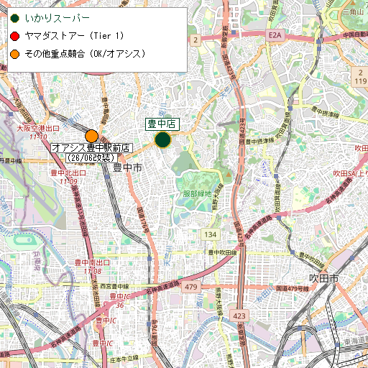
f) 【ビジュアルマップ】

